Slide 1
大中票券債券市場展望雙週報
2024/12/23
Peter Tsai

Slide 2
市場回顧
最近二週，美債10y利率呈現上揚走勢。雖然聯準會12月會議降息一碼，但會後聲明被解讀為鷹派降息。近期數據也顯示美國經濟不弱，物價下降變緩，因而帶動殖利率大漲回到4.50%上方。上週五美債10y利率收在4.5222%。台灣近期因10年指標新券R券標售利率1.59%高於預期，帶動利率上揚，升至1.60%上方。截至上週五，10y利率收在1.609%，5y的A13108收在1.535%。

Slide 3
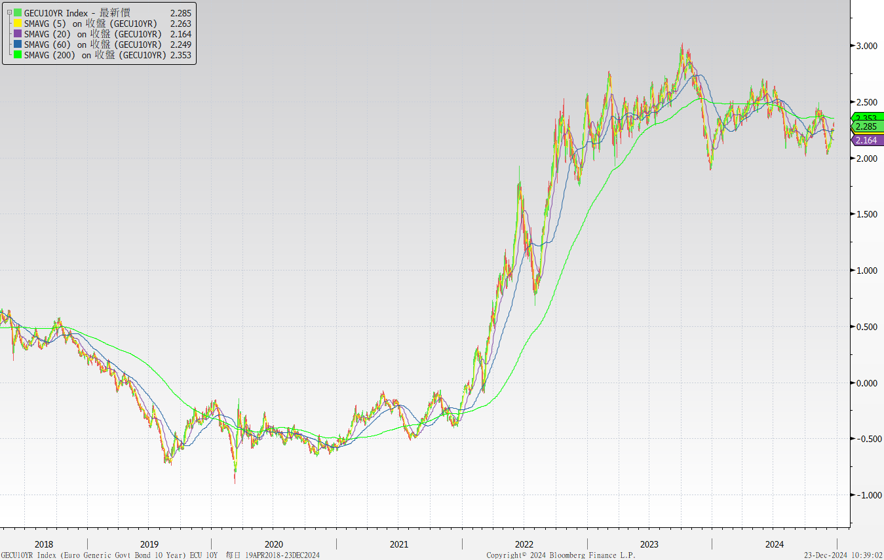
歐債十年期利率走勢圖

Slide 4
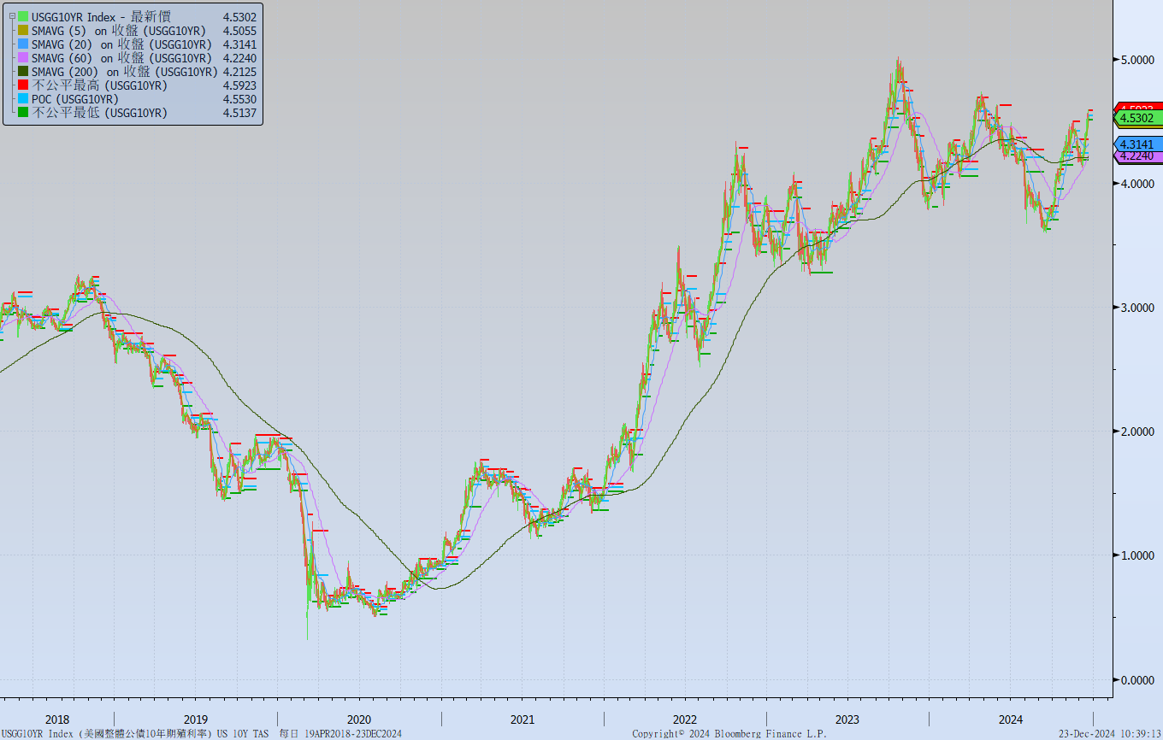
美債十年期利率走勢圖

Slide 5
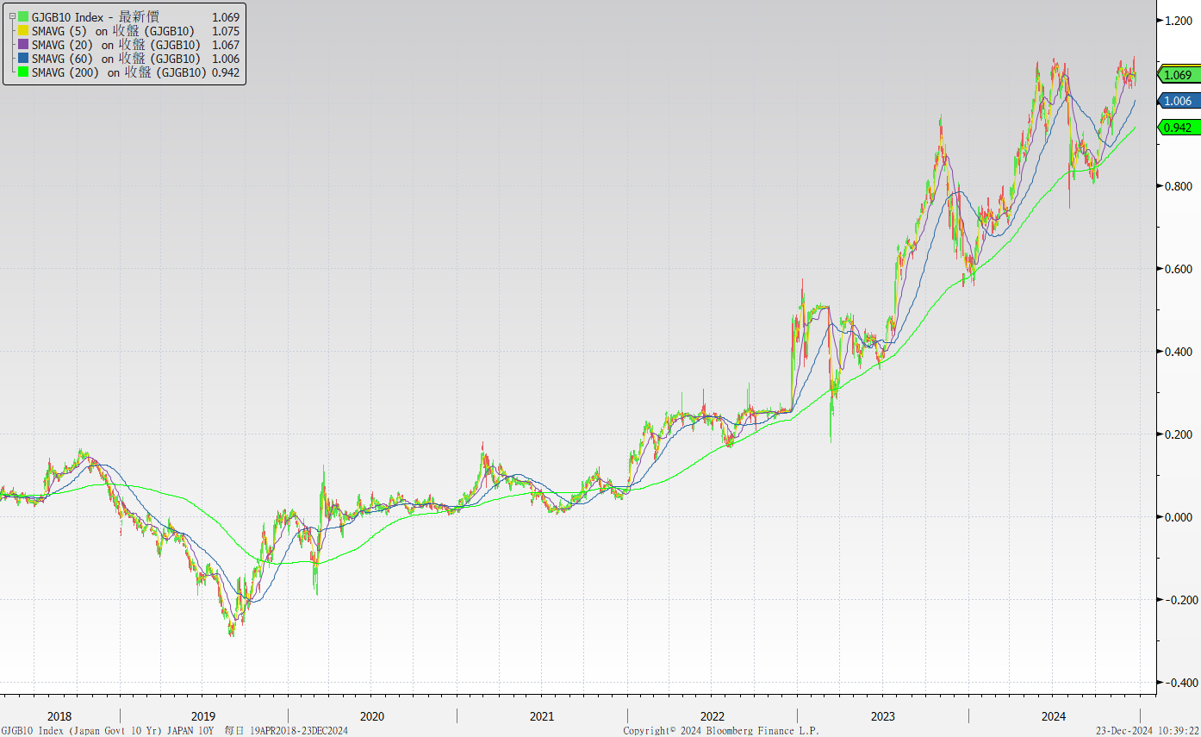
日債十年期利率走勢圖

Slide 6
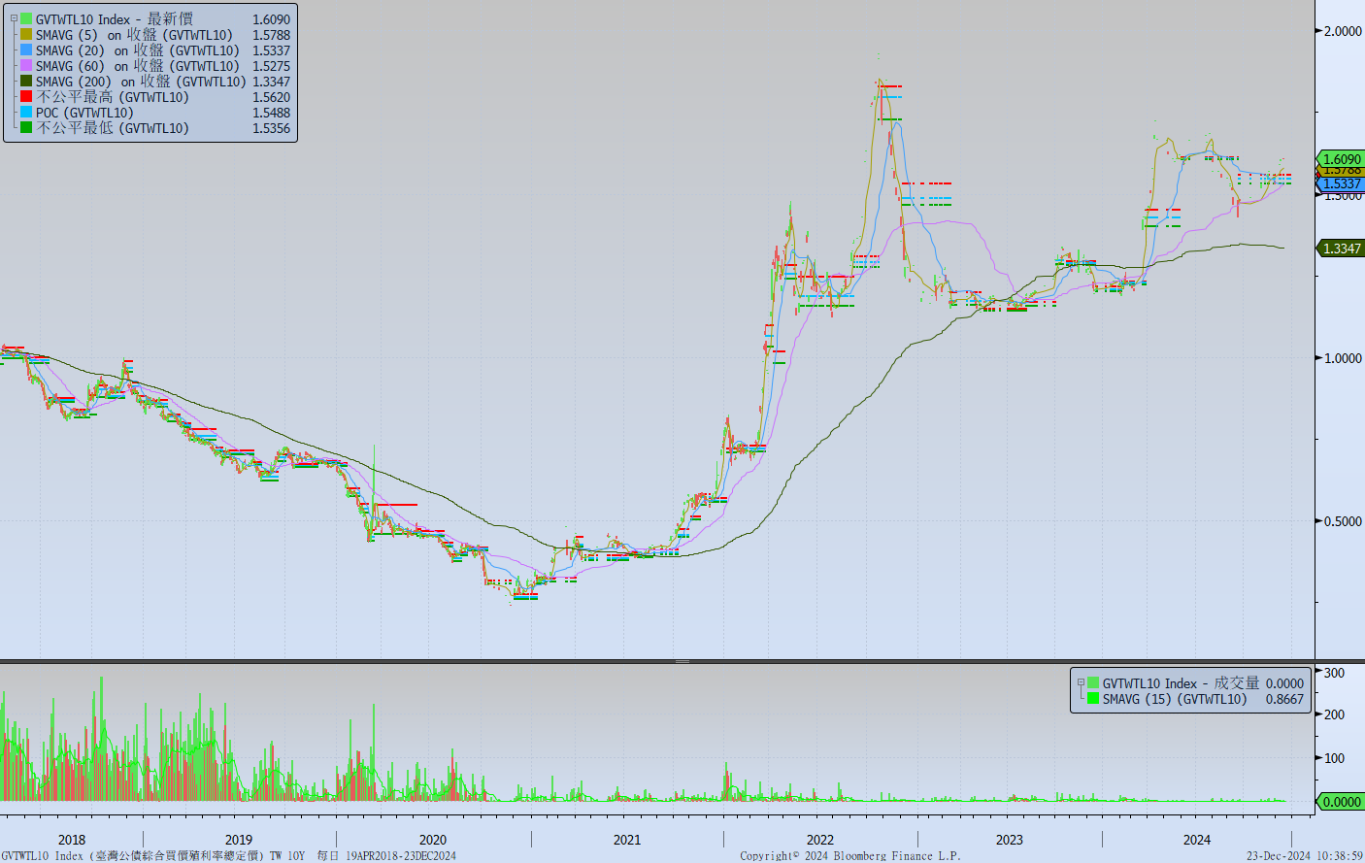
台債十年期利率走勢圖

Slide 7
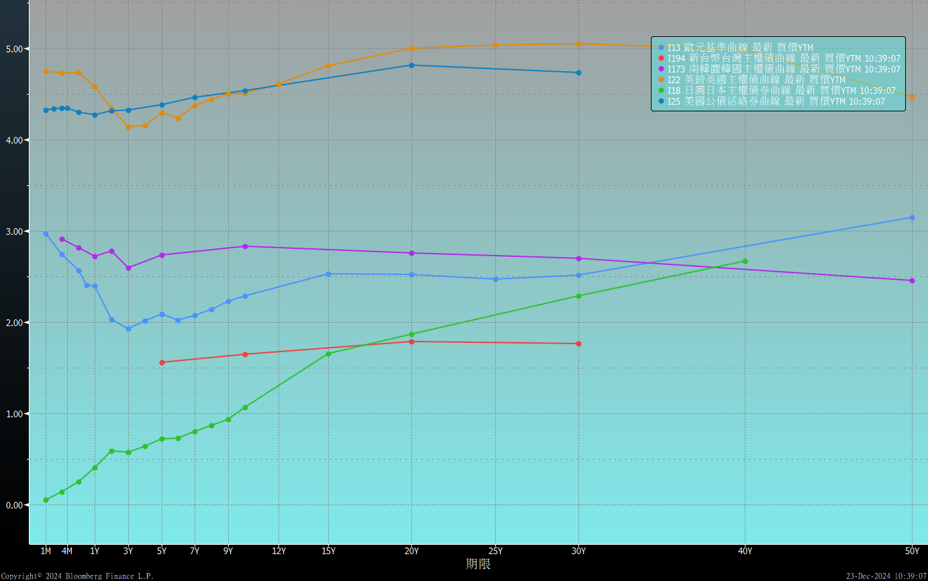
主要國家殖利率曲線

Slide 8
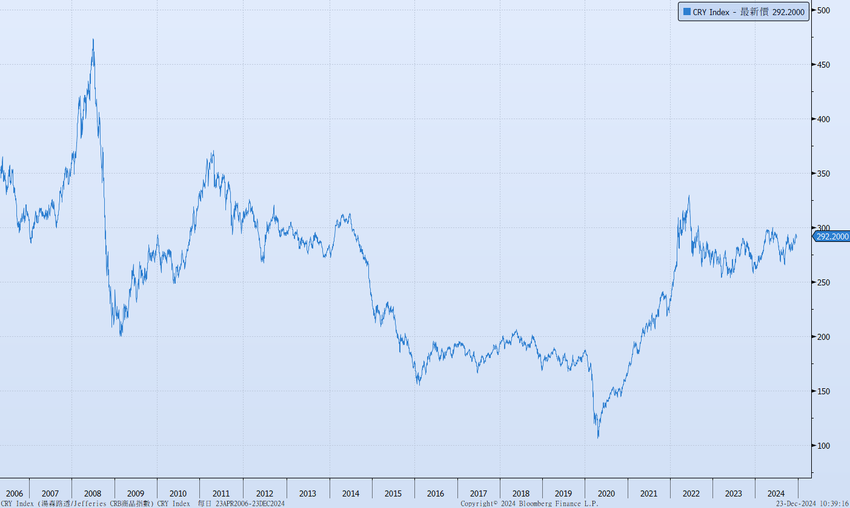
原物料指數

Slide 9
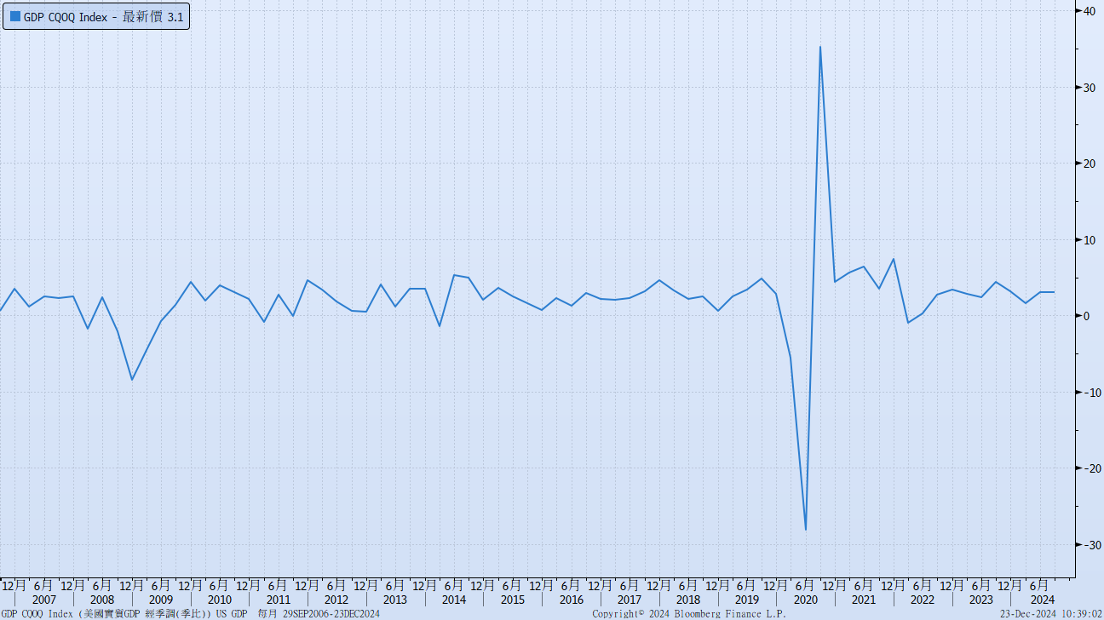
美國GDP成長率

Slide 10
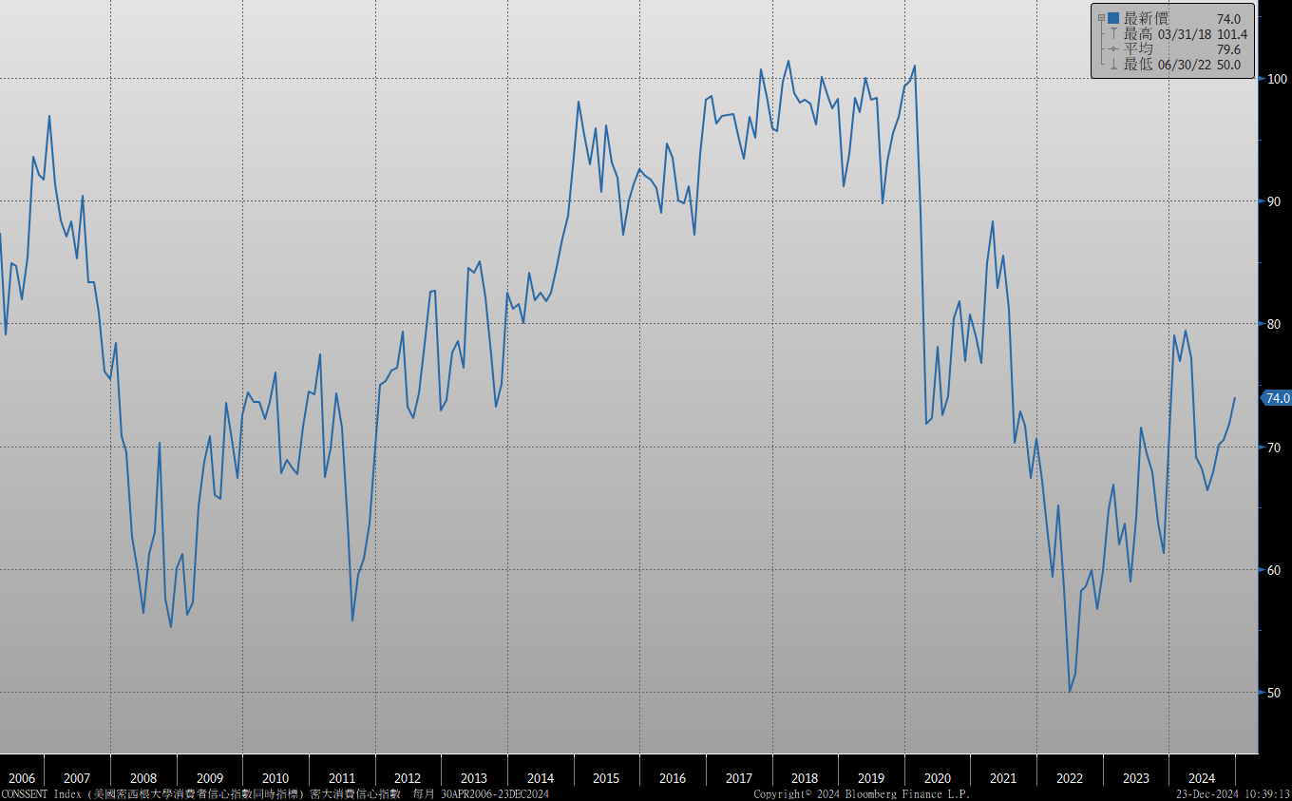
密大消費信心

Slide 11
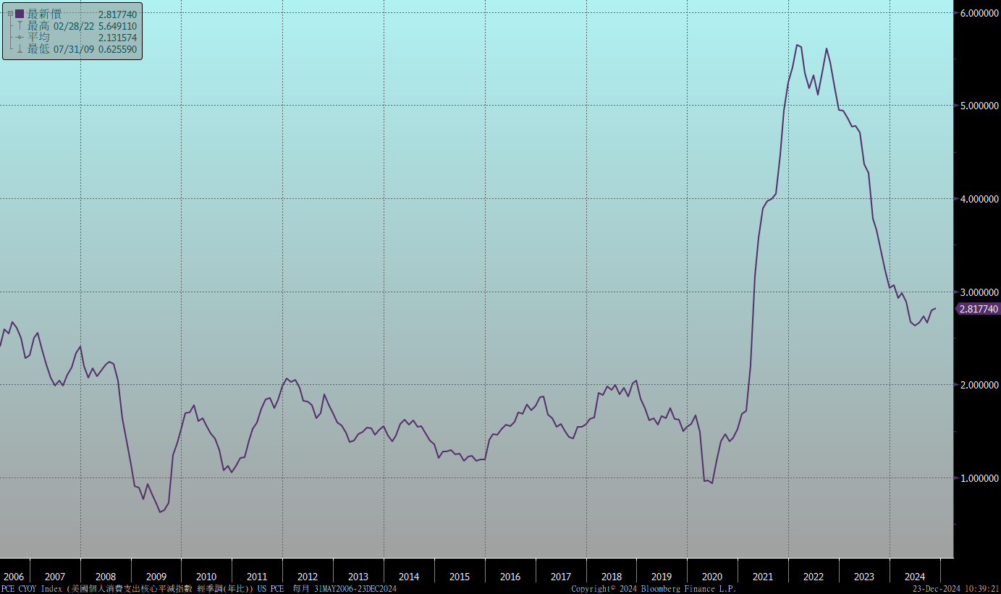
美國個人消費支出核心平減指數 經季調(年比)

Slide 12
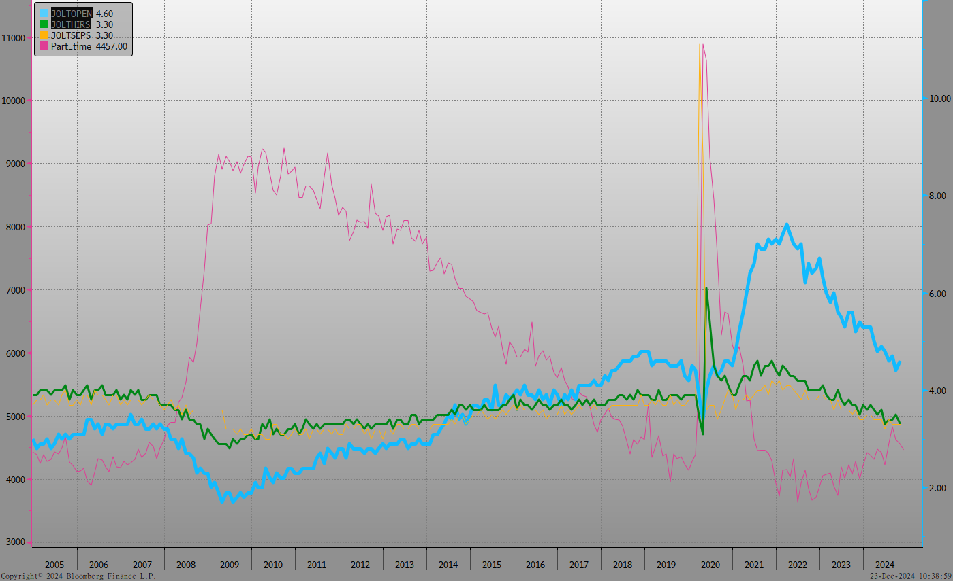
美國就業情況

Slide 13
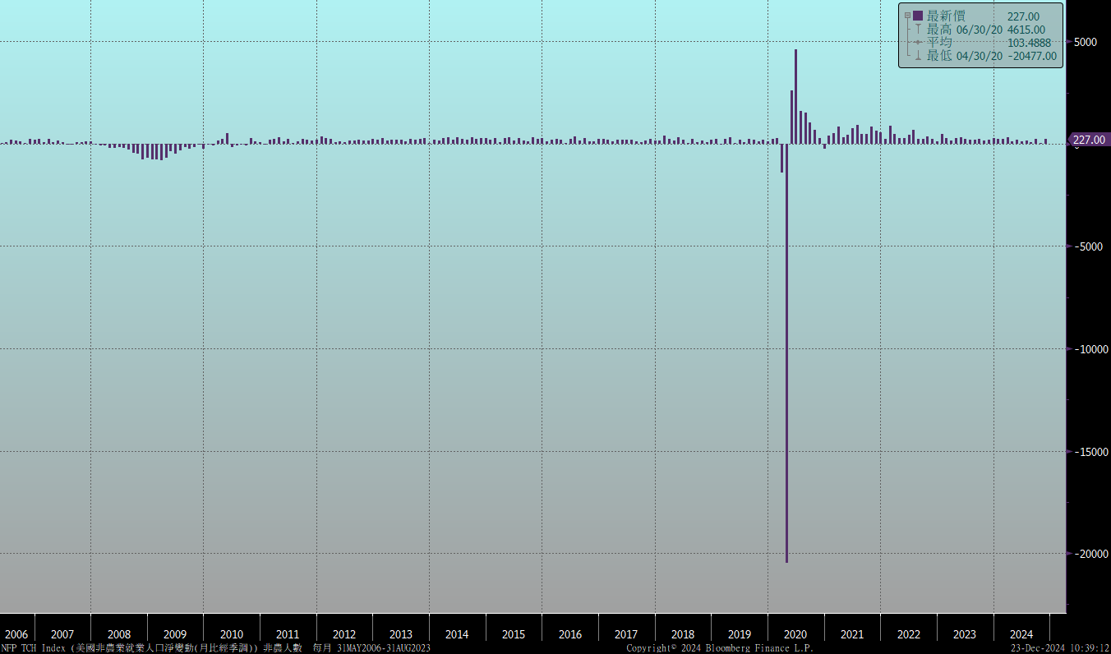
美國非農就業人數

Slide 14
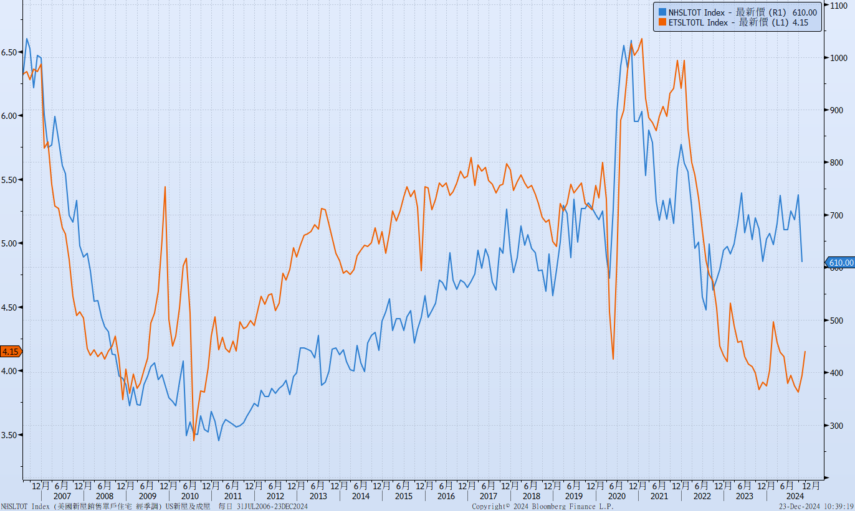
美國新屋及成屋銷售

Slide 15
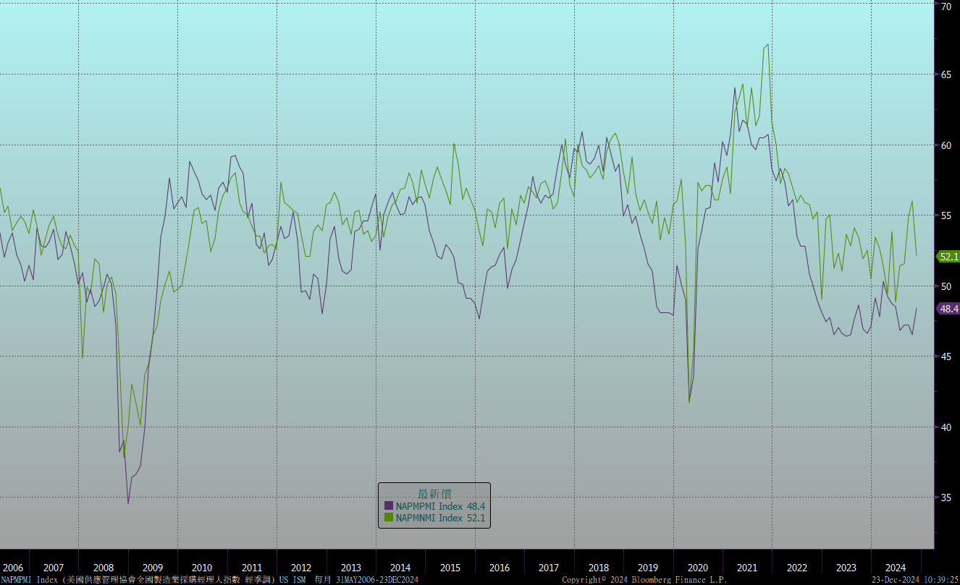
ISM指數

Slide 16
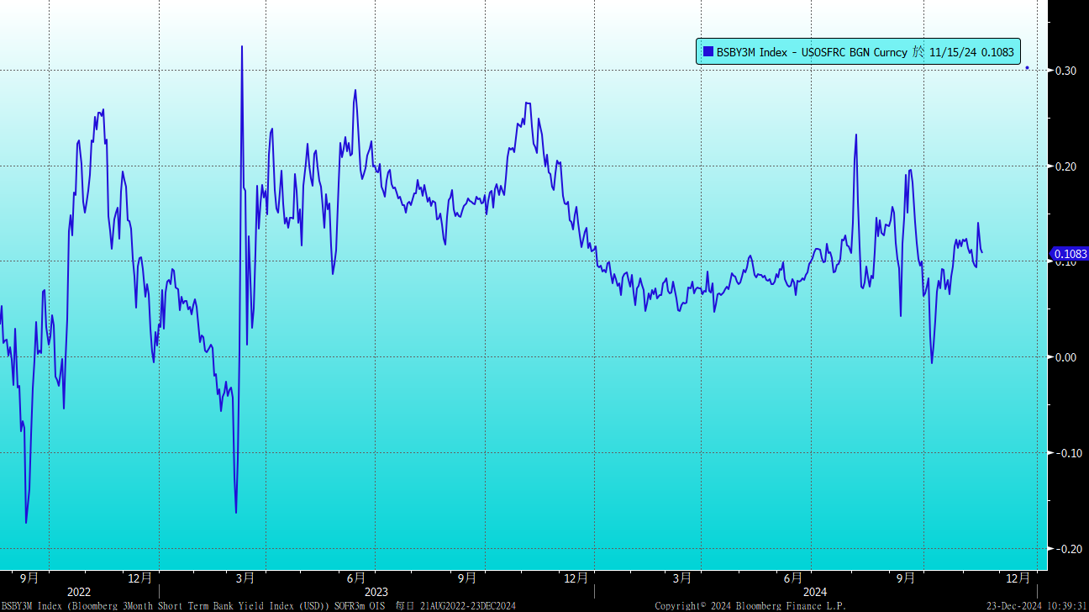
SOFR OIS

Slide 17
經濟數據預報

Slide 18
市場展望
從利率走勢看，美債10y利率月線再度轉向上升趨勢而季線向上趨勢依舊，在FED降息後，殖利率突破4.50%，顯示走勢不再偏多。
經濟數據方面，即將公布美國11月新屋銷售與成屋銷售，美國11月耐久財訂單。台灣11月失業率數據。目前美公債10y利率從4.10%附近反彈至4.50%上方，市場修正明年降息次數，縮減為2次。歐洲央行方面則可能持續降息。台債市場，公債殖利率受到十年券標售利率高於預期及美債影響而上漲。另貨幣市場利率上漲，養券成本小幅墊高，交易商買債力道縮。上週台灣央行維持政策利率不變，總裁暗示2025年政策沒有偏鴿的可能。而5年期IRS利率也自低檔反彈至1.90%附近。操作上，債市中性看待，通膨壓力猶存，注意近期債市修正，把握利率反彈之際，酌量布局，但不宜追價。

